Slide 1
Mein Haus
Ema Krchová

Slide 2
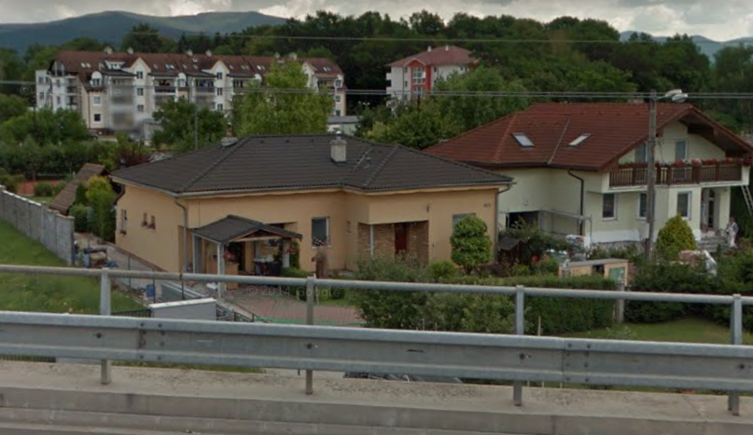
Es ist :
auf der Partisanenstraße 1502/50 in Nováky
Es ist ein Familienheim, am Ende der Straße
gegenüber der Hauptstraße

Slide 3
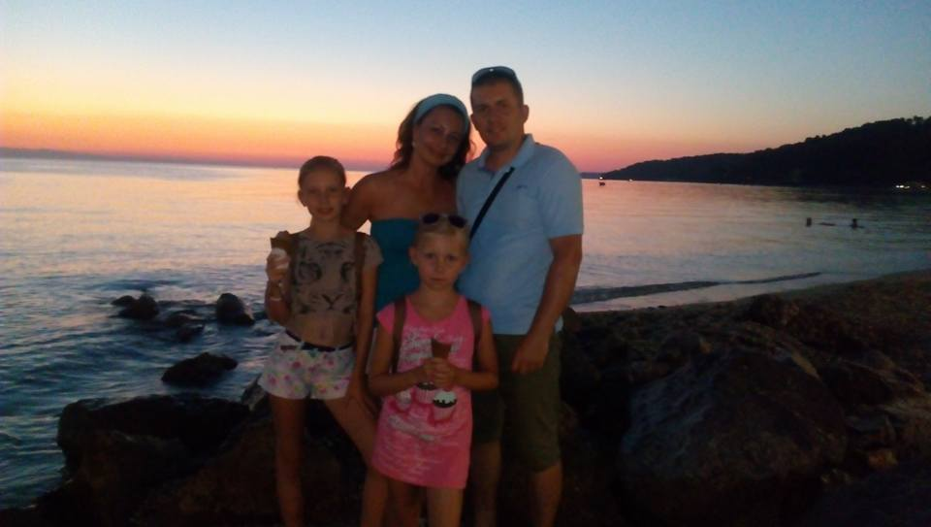
wir leben hier zu viert:
Die Mutter- Zuzka
Der Vater-Patrik
Die Schvester-Nelka
und ich- Emka

Slide 4
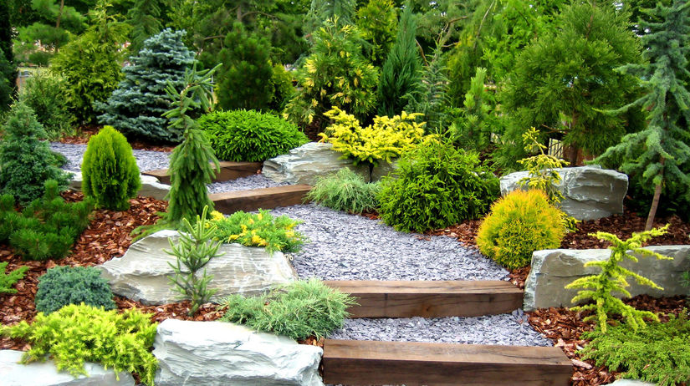
Die Umgebung unseres Hauses
Im hinteren Teil des Gartens haben wir einen Tennisplatz
Vor dem Garten haben wir einen Teich, Blumen, Obstbäume und eine Garage
im Sommer bauen wir eine weitere Garage

Slide 5
Quiz:
Wo wohne ich?
Wie viele wohnen wir im Haus?
Wie heißt meine Schwester?
Was machen wir im Sommer?

Slide 6
Ďakujem za pozornosť!

Slide 7
Zdroje:
https://www.google.com/maps/@48.7234452,18.5403453,3a,75y,155.94h,90t/data
https://www.google.com/search?q=emoji&rlz
eigene Ideen

